Slide 1

XÂY DỰNG HỆ THỐNG QUẢN LÝ CÁNH ĐỒNG VÀ HỖ TRỢ DỰ ĐOÁN MỘT SỐ BỆNH TRÊN LÚA
ĐẠI HỌC TRÀ VINH
KHOA CÔNG NGHỆ THÔNG TIN
TRƯỜNG KỸ THUẬT & CÔNG NGHỆ
KHÓA 2022
BÁO CÁO
ĐỒ ÁN TỐT NGHIỆP
GVHD: ThS. Phạm Minh Đương
SVTH: Nguyễn Duy Tín
Lớp: DA22TTA
MSSV: 110122182

Slide 2
Nội dung
1
Đặt vấn đề
4
Kết quả nghiên cứu
2
5
Kết luận & hướng phát triển
Nghiên cứu lý thuyết
3
6
Demo
Hiện thực hóa nghiên cứu
1

Slide 3
1. Đặt vấn đề
Lí do chọn đề tài
Bối cảnh
Lúa là cây trồng chủ lực của Việt Nam, sản lượng xuất khẩu hàng đầu thế giới
Thực trạng quản lý
Quản lý cánh đồng còn thực hiện thủ công, thiếu công cụ theo dõi và lưu trữ thông tin
Thực trạng chẩn đoán bệnh
Việc phát hiện bệnh chủ yếu dựa vào kinh nghiệm, dễ nhầm lẫn và chậm xử lý
Xu hướng chuyển đổi số
Xây dựng hệ thống web tích hợp AI hỗ trợ quản lý cánh đồng và dự đoán bệnh trên lúa
2

Slide 4
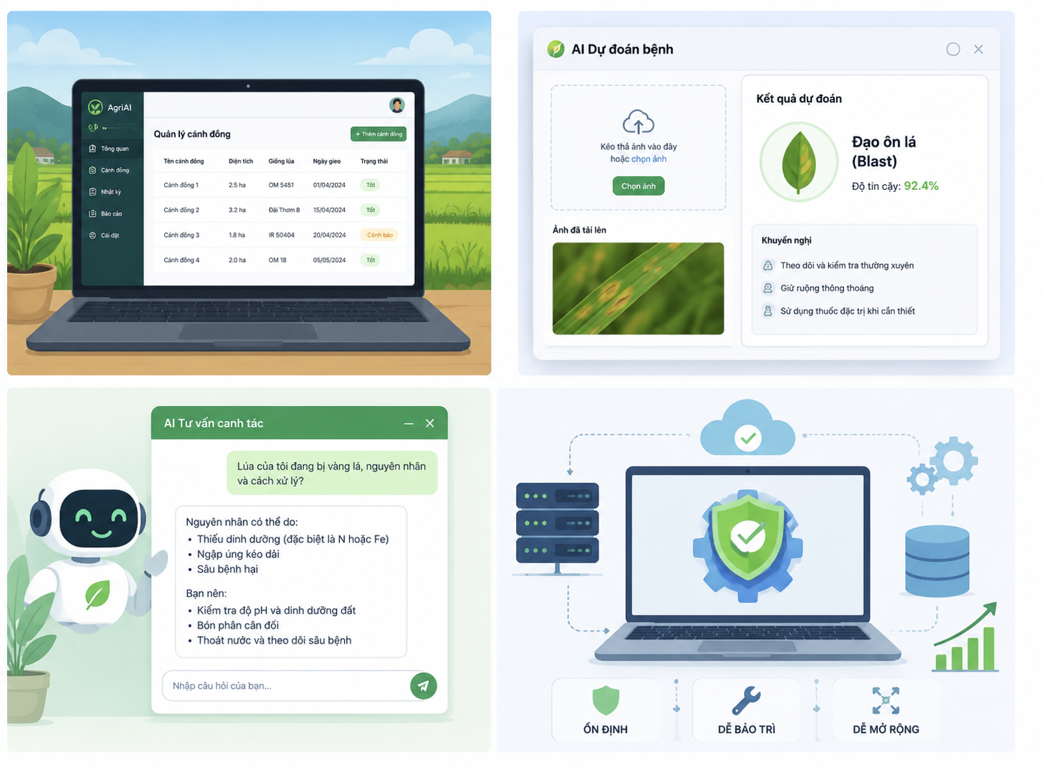
1. Đặt vấn đề
Mục tiêu nghiên cứu
1
Số hóa quản lý cánh đồng
2
Dự đoán bệnh bằng AI
3
Tích hợp AI tư vấn
4
Hệ thống hoạt động ổn định
3
Notes:
Xây dựng hệ thống web nhằm số hóa quản lý cánh đồng. Phát triển chức năng dự đoán bệnh bằng AI. Tích hợp AI tư vấn canh tác. Đảm bảo hệ thống hoạt động ổn định, dễ bảo trì, mở rộng.

Slide 5
1. Đặt vấn đề
Đối tượng và phạm vi nghiên cứu
Đối tượng
Phạm vi
Quy trình quản lý sản xuất lúa của nông dân, cán bộ quản lý.
Các bệnh phổ biến trên lúa và bộ dữ liệu huấn luyện.
Mô hình EfficientNet + Transfer Learning, Fine-tuning, kiến trúc client-server, RESTful API, các công nghệ web hiện đại, LLM.
Xây dựng hệ thống web quản lý cánh đồng lúa và dự đoán bệnh.
Dự đoán 9 loại bệnh phổ biến trên lúa (đạo ôn, bạc lá, đốm nâu, lem lép hạt...) và 1 lớp lúa khỏe từ hình ảnh.
Phục vụ vận hành trong phạm vi hợp tác xã.
4

Slide 6
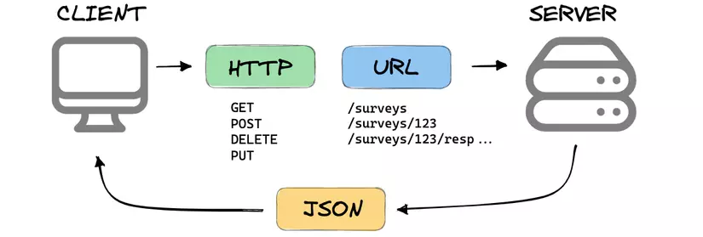


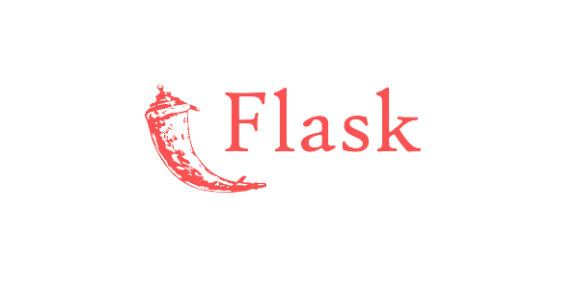





2. Nghiên cứu lý thuyết
Công nghệ sử dụng
Công nghệ web
AI
EfficientNet-B1
OpenAI API
5
Notes:
Kiến trúc client-server, chuẩn giao tiếng RESTful API,…

Slide 7
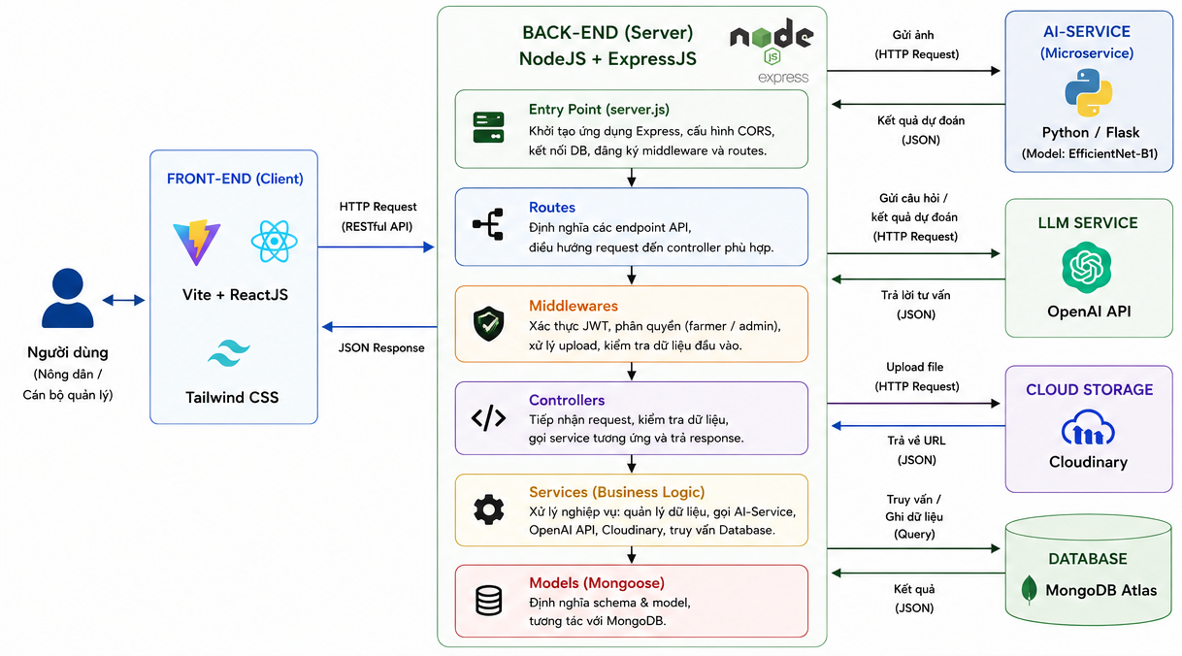
3. Hiện thực hóa nghiên cứu
Kiến trúc tổng thể của hệ thống
6

Slide 8


3. Hiện thực hóa nghiên cứu
Chức năng chính
QL thửa ruộng
QL nhật ký canh tác
QL nhật ký bệnh
Dự đoán bệnh bằng AI
Hỏi đáp với AI tư vấn
Nông dân
QL cánh đồng
QL lịch mùa vụ
QL công việc
QL danh mục vật tư
QL tiến độ canh tác
Theo dõi dịch bệnh
CB quản lý
Ra khuyến nghị mùa vụ
Ra thông báo/cảnh báo
7

Slide 9
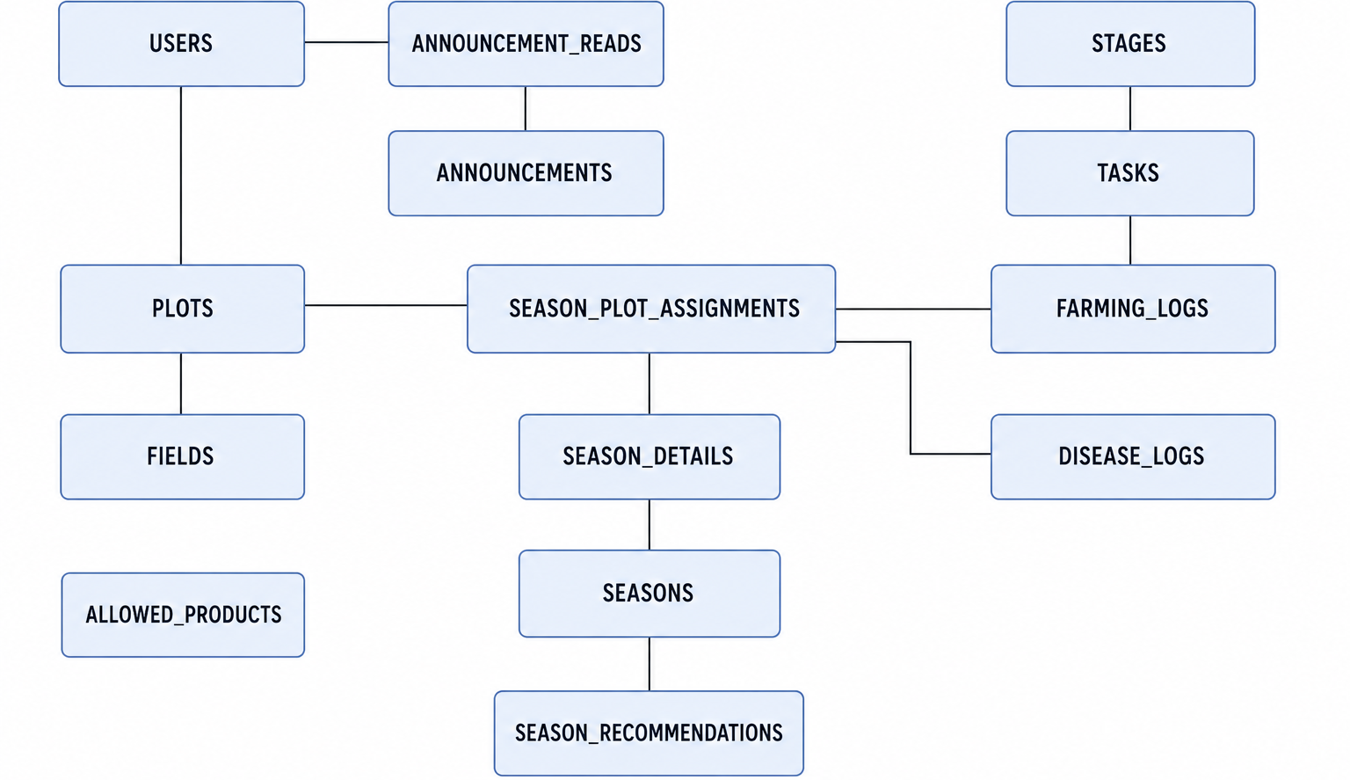
3. Hiện thực hóa nghiên cứu
Mô hình dữ liệu
8

Slide 10
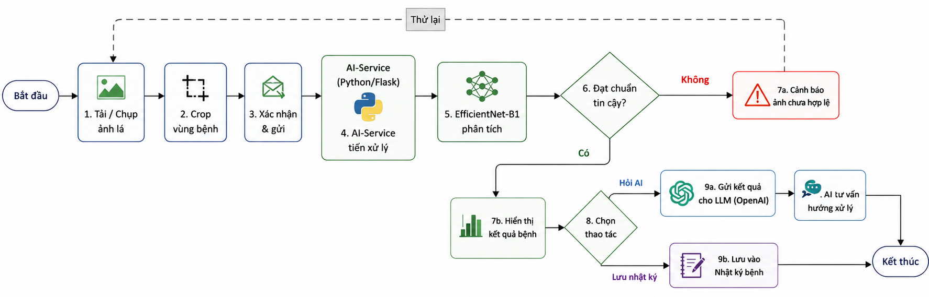
3. Hiện thực hóa nghiên cứu
Luồng hoạt động dự đoán bệnh trên lúa bằng AI
9

Slide 11
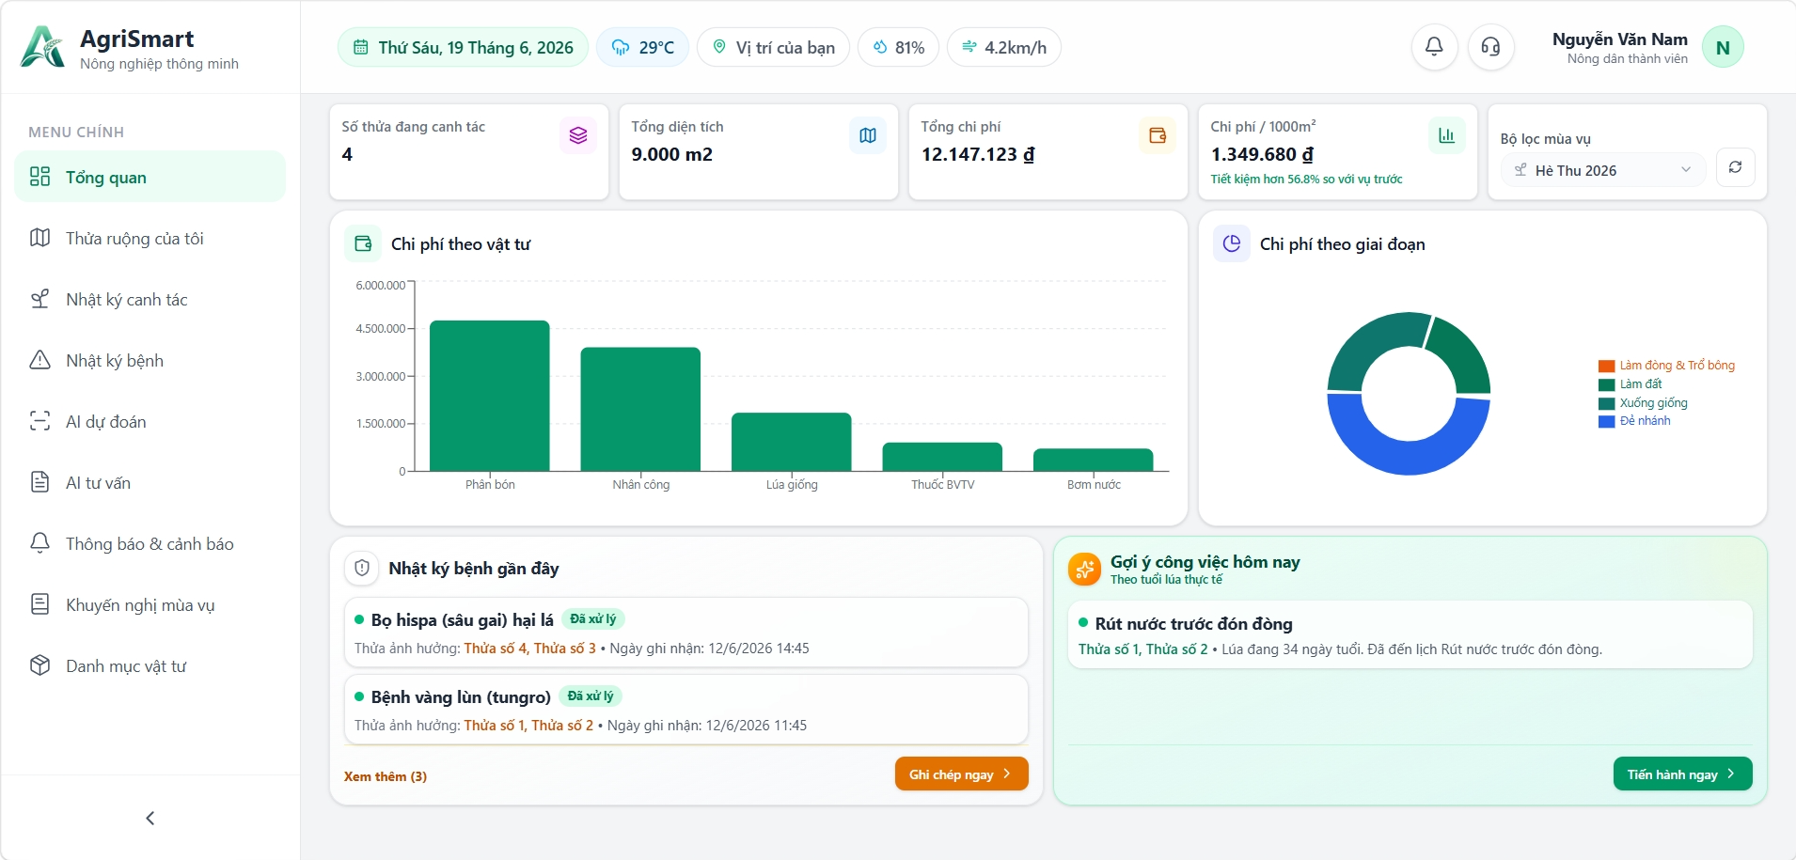
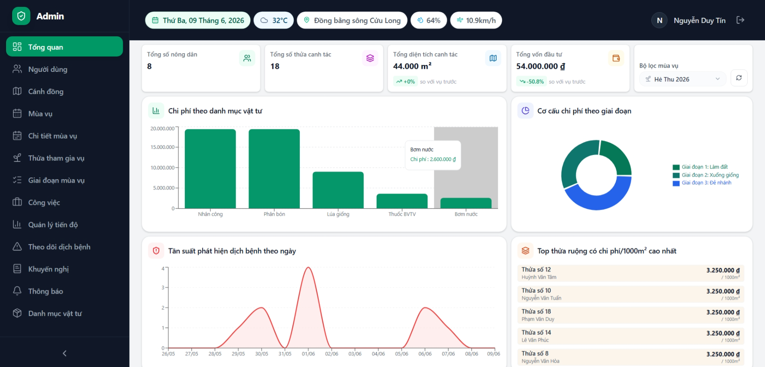
4. Kết quả nghiên cứu
Giao diện hệ thống
Giao diện trang nông dân
Giao diện trang quản lý
10

Slide 12
4. Kết quả nghiên cứu
Đánh giá kết quả thực hiện - Kết quả trên tập kiểm thử
Bảng 4.2: Kết quả chi tiết từng lớp
Bảng 4.1: Kết quả
tổng thể
Lớp | Precision | Recall | F1-Score | Số mẫu
Bệnh bạc lá | 0,9857 | 0,9583 | 0,9718 | 72
Sọc lá vi khuẩn | 0,9828 | 1,0000 | 0,9913 | 57
Bệnh lem lép hạt | 1,0000 | 0,9804 | 0,9901 | 51
Bệnh đạo ôn | 0,9609 | 0,9425 | 0,9516 | 261
Bệnh đốm nâu | 0,9722 | 0,9655 | 0,9689 | 145
Tim chết (sâu đục thân) | 0,9954 | 1,0000 | 0,9977 | 216
Bệnh sương mai | 0,8812 | 0,9570 | 0,9175 | 93
Bọ hispa - sâu gai | 0,9824 | 0,9331 | 0,9571 | 239
Lá lúa khỏe | 0,9634 | 0,9925 | 0,9777 | 265
Bệnh vàng lùn | 0,9518 | 0,9693 | 0,9605 | 163
Weighted Average | 0,9680 | 0,9673 | 0,9674 | 1.562
Chỉ số | Kết quả
Accuracy | 96,73%
Precision | 96,80%
Recall | 96,73%
F1-Score | 96,74%
11

Slide 13
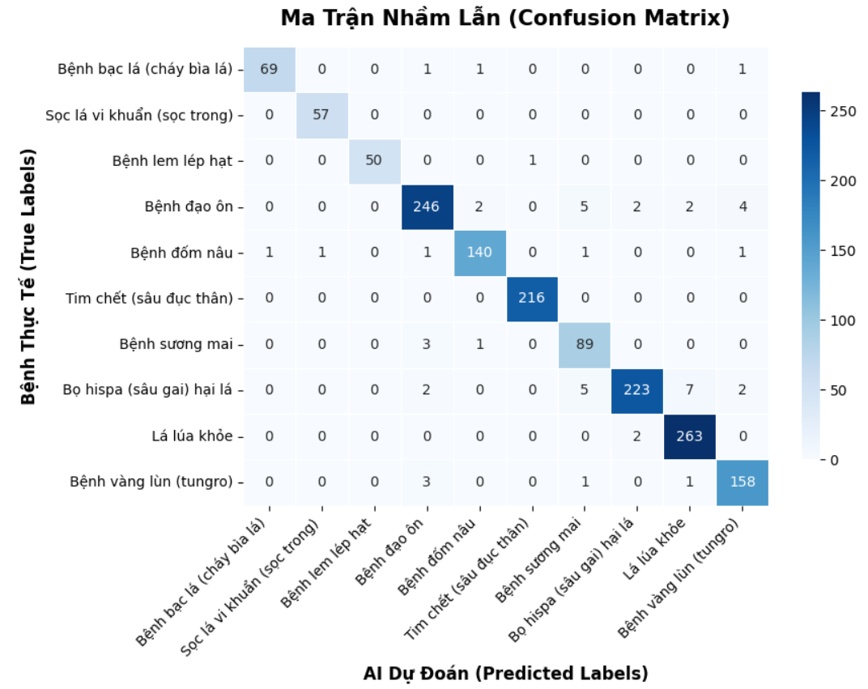
4. Kết quả nghiên cứu
Đánh giá kết quả thực hiện - Phân tích ma trận nhầm lẫn
Kết luận: mô hình nhận diện chính xác phần lớn các loại bệnh; nhầm lẫn chỉ xảy ra giữa các lớp có đặc điểm thị giác tương đồng, ở mức chấp nhận được.
12

Slide 14


5. Kết luận và hướng phát triển
Kết luận
Kết quả đạt được:
Xây dựng thành công hệ thống web quản lý cánh đồng tích hợp AI dự đoán bệnh và AI tư vấn canh tác.
Mô hình AI dự đoán EfficientNet-B1 đạt độ chính xác cao (96,73% trên tập kiểm thử).
Hạn chế:
Độ chính xác phụ thuộc chất lượng ảnh (mờ, thiếu sáng, xa, nhiễu nền).
Chỉ hỗ trợ 10 lớp, chưa bao quát hết sâu bệnh thực tế.
Mô hình chưa tự động tái huấn luyện.
13

Slide 15
5. Kết luận và hướng phát triển
Hướng phát triển
Mở rộng bộ dữ liệu, bổ sung các bệnh, sâu hại chưa được hỗ trợ.
Áp dụng mô hình học sâu tiên tiến hơn để cải thiện độ chính xác.
Nghiên cứu tích hợp dự đoán đa phương thức (ảnh + mô tả).
Xây dựng cơ chế tái huấn luyện để cải thiện mô hình.
14

Slide 16
Tài liệu tham khảo
[1] Han, J., Kamber, M. and Pei, J., Data Mining: Concepts and Techniques, 3rd ed. Waltham, MA, USA: Morgan Kaufmann, 2011.
[2] Nguyễn Minh Hải, “Transfer Learning là gì? Lợi ích và ứng dụng của học chuyển giao,” VNPT AI Blog, Jan. 21, 2025. [Online]. Available: https://vnptai.io/vi/blog/detail/transfer-learning-la-gi.
[3] Trương Văn Qui, “Trí tuệ nhân tạo, học máy và học sâu: Tất cả những gì bạn cần biết,” Viblo, Jul. 12, 2024. [Online]. Available: https://viblo.asia/p/tri-tue-nhan-tao-hoc-may-va-hoc-sau-tat-ca-nhung-gi-ban-can-biet-GAWVpMRk405.
[4] Tan, M. and Le, Q. V., “EfficientNet: Rethinking Model Scaling for Convolutional Neural Networks,” in Proceedings of the 36th International Conference on Machine Learning (ICML), Long Beach, California, USA, 2019, pp. 6105-6114.
15

Slide 17

6. Demo
Nội dung
16

Slide 18
CẢM ƠN QUÝ THẦY, CÔ VÀ CÁC BẠN ĐÃ THEO DÕI!

